Slide 1


Môn: Phát triển ứng dụng di động
(Tuần 4 – Viết cuốn báo cáo)
Guide: Huỳnh Hoàng Hà

Slide 2


Slide 3
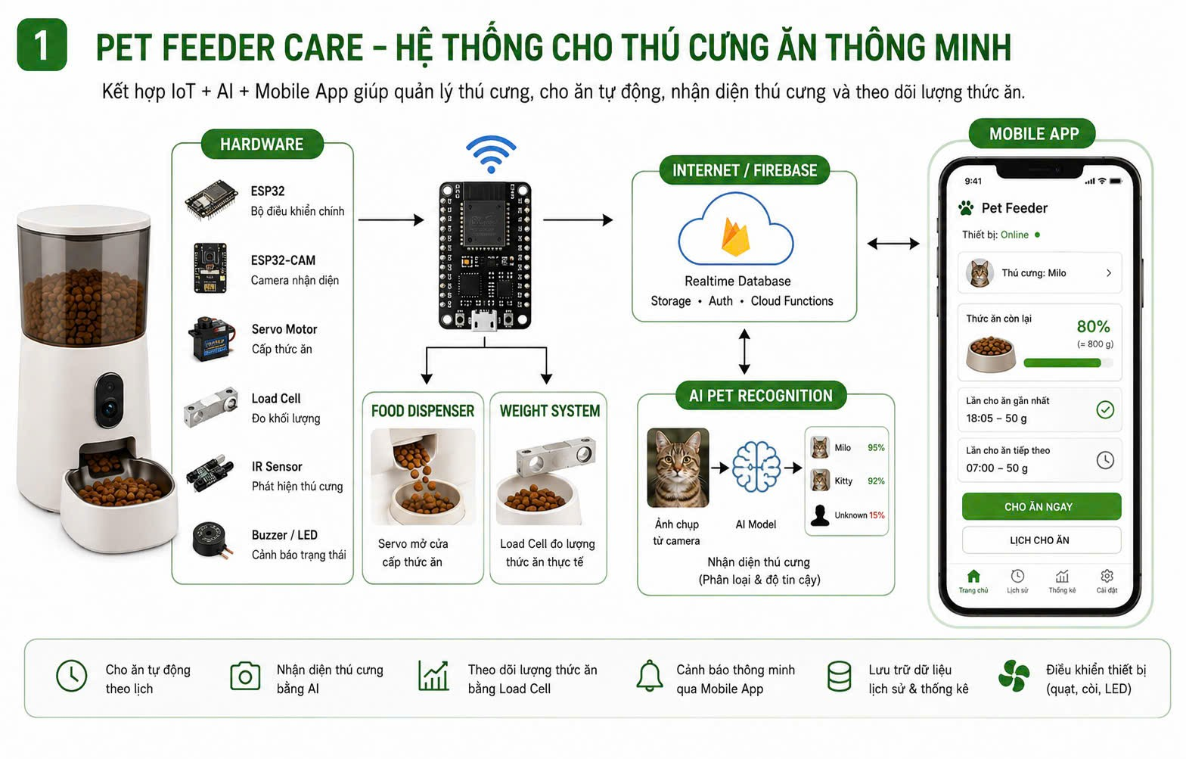
1. Mô hình tổng quát

Slide 4

2. Chức năng Mobile App

Slide 5
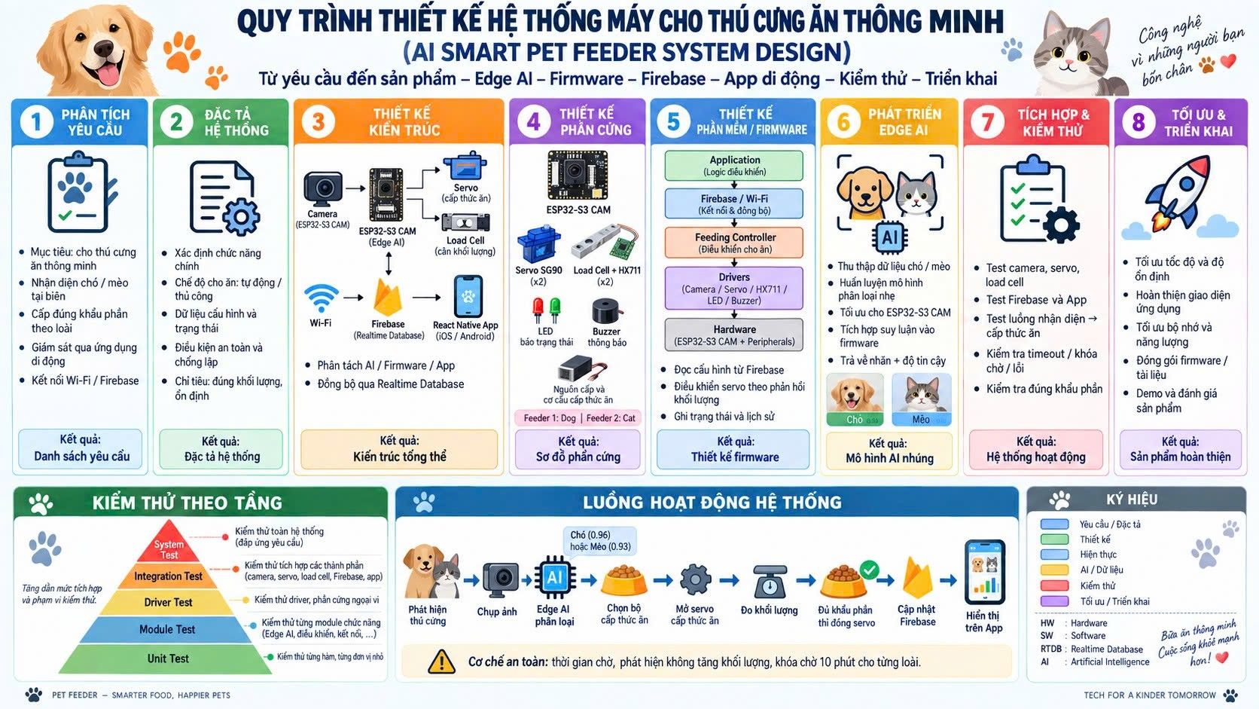
2. Report mỗi tuần ( → đồng bộ lên github → Nộp utex)
Gồm:
Github:giunzz/mobile_project
File word: tổng kết

Slide 6
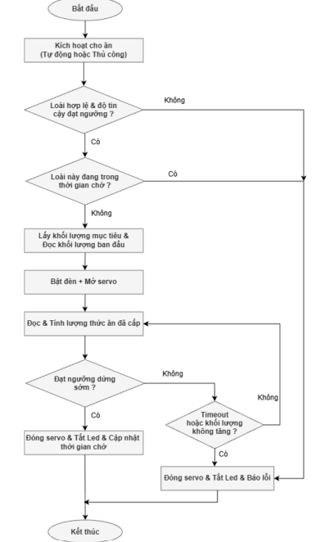
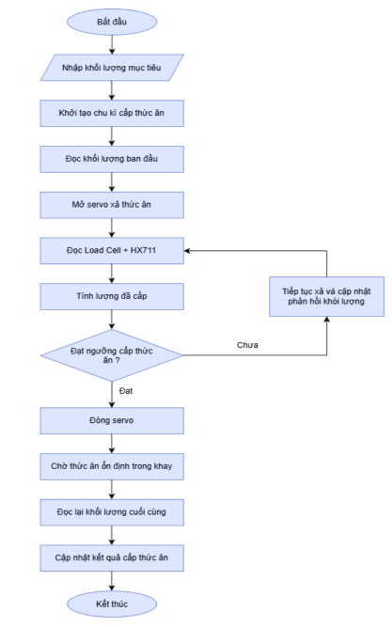
3. Lưu đồ thuật toán
Hình 2: Lưu đồ điều khiển cấp thức ăn dựa trên phản hồi khối lượng
Hình 1: . Lưu đồ thuật toán cấp thức ăn

Slide 7
4. Edge AI
Edge AI literature review
Cats and Dogs Classification Dataset: https://www.kaggle.com/datasets/bhavikjikadara/dog-and-cat-classification-dataset/data
Bộ dữ liệu hiện tại gồm 24.998 ảnh có nhãn, cân bằng hoàn toàn giữa hai lớp. Việc chia tập được thực hiện stratified theo lớp với seed = 42. Test được khóa trong giai đoạn chọn kiến trúc và hyperparameter; chỉ được mở một lần sau khi toàn bộ quyết định mô hình đã cố định.
Tập | Cat | Dog | Tổng | Vai trò
Train | 9.999 | 9.999 | 19.998 | Tối ưu tham số mô hình.
Validation | 1.250 | 1.250 | 2.500 | Chọn checkpoint, early stopping, ablation.
Test | 1.250 | 1.250 | 2.500 | Đánh giá cuối cùng; không dùng để tuning.
Tổng | 12.499 | 12.499 | 24.998 | Dữ liệu có nhãn.

Slide 8
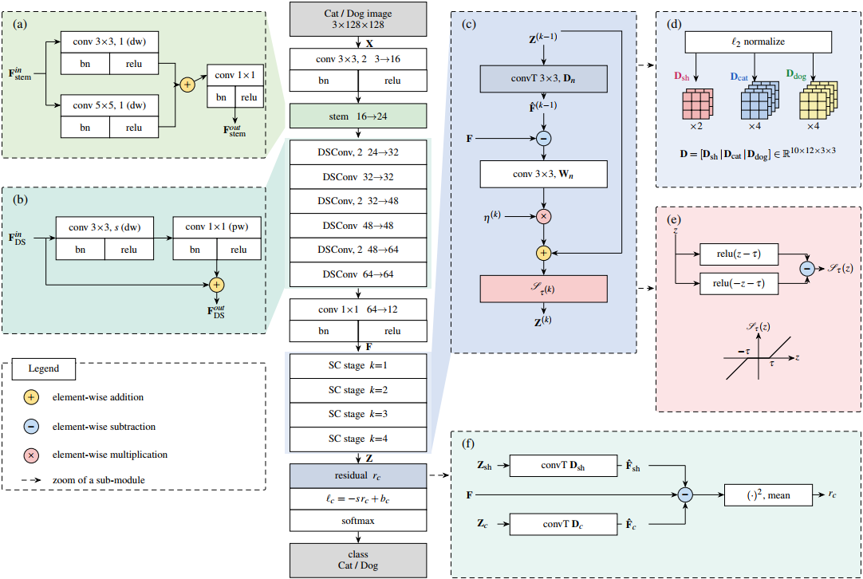
4. Edge AI
Propose Model
SSR-UnrollNet-S3 (Shared-Specific Sparse Unrolling Network for ESP32-S3).
Kết quả validation sơ bộ của student có KD đạt Accuracy = 94,04% và Macro-F1 = 93,08% với 20.607 tham số và 10,284M MACs
Cơ chế | Thiết lập / nguyên tắc
Stratified split | 80/10/10, seed 42
Test lock | Không đánh giá test trong model selection
Augmentation | Crop, flip, jitter, rotation; erasing off ban đầu
Weight decay | 5e−4
Label smoothing | 0.05
EMA | 0.999
Early stopping | Patience 8; min_delta 0.001 macro-F1
KD ramp | Tăng dần KD weight
Numerical guard | Margin FP32 + epsilon >=1e−6

Slide 9
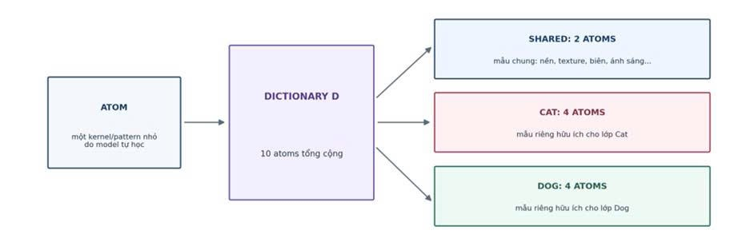
4. Edge AI
Propose Model
SSR-UnrollNet-S3 (Shared-Specific Sparse Unrolling Network for ESP32-S3).
Kết quả validation sơ bộ của student có KD đạt Accuracy = 94,04% và Macro-F1 = 93,08% với 20.607 tham số và 10,284M MACs
Cơ chế | Thiết lập / nguyên tắc
Stratified split | 80/10/10, seed 42
Test lock | Không đánh giá test trong model selection
Augmentation | Crop, flip, jitter, rotation; erasing off ban đầu
Weight decay | 5e−4
Label smoothing | 0.05
EMA | 0.999
Early stopping | Patience 8; min_delta 0.001 macro-F1
KD ramp | Tăng dần KD weight
Numerical guard | Margin FP32 + epsilon >=1e−6

Slide 10
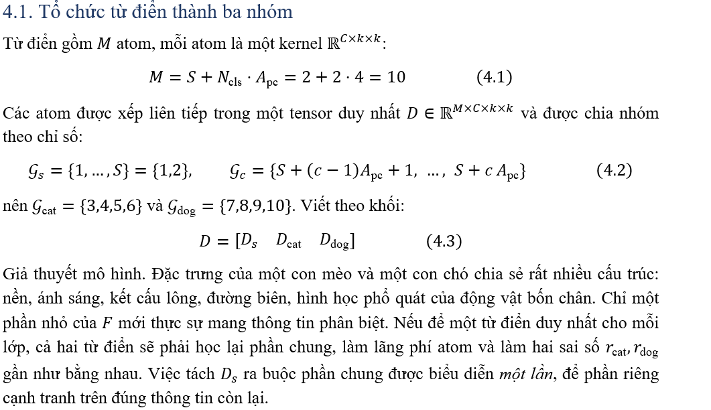
4. Edge AI
Propose Model
SSR-UnrollNet-S3 (Shared-Specific Sparse Unrolling Network for ESP32-S3).

Slide 11
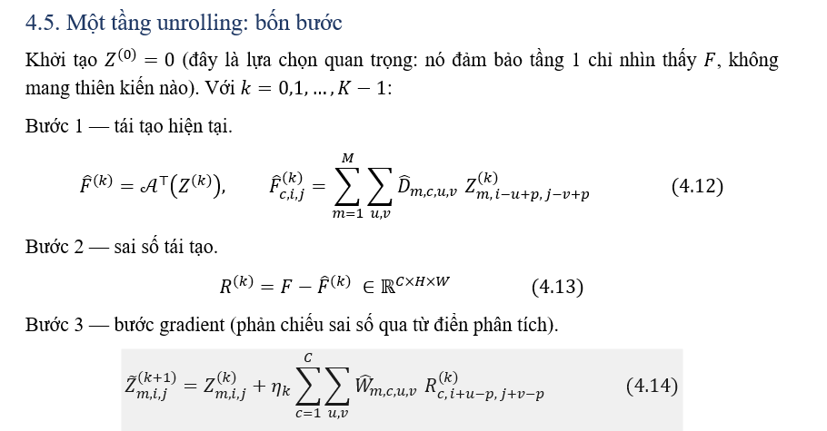
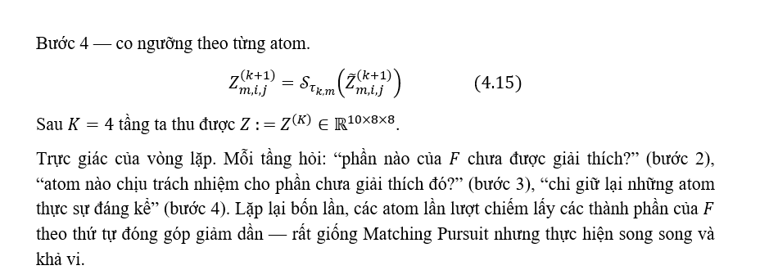
4. Edge AI
Propose Model
SSR-UnrollNet-S3 (Shared-Specific Sparse Unrolling Network for ESP32-S3).

Slide 12
4. Edge AI
So sánh kết quả
Method | Year | Method Description | Accuracy (%) ↑ | F1 ↑ | Params (M) ↓
Light CNN + PCNN/DWT | 2023 | PCNN feature extractor + DWT compression | 69.11 | 0.9955 | 0.011
EfficientNetV2-S | 2025 | EfficientNetV2 + pretrained fine-tuning | 97.57 | 0.9757 | 20.434
Multi-Path CNN | 2025 | Multi-scale convolution + attention fusion | 97.30 | 0.9730 | 0.927
PAM + ResNet-20 | 2024 | Probabilistic attention integrated into ResNet | 91.62 | 0.9146 | 0.57
ResNet-Lite | 2024 | Lightweight residual CNN + knowledge distillation | 89.56 | 0.8930 | 1.425
SNN-SqueezeNet-P | 2026 | LIF-based SNN + structured pruning | 81.00 | 0.8100 | 0.599
EfficientNet-B0* | 2026 | Lightweight EfficientNet in FPGA-oriented AL pipeline | 88.25 | 0.8825 | 5.3
Ours |  |  | 94.04 | 0.938 | 0.23

Slide 13
5. Triển khai và tối ưu hóa mô hình học sâu bằng C thuần

Slide 14
6. Kết quả demo
Tổng quan
Kết quả phần mềm
Tính năng detect pets (kèm mô hình AI)
Tính năng cho ăn theo chó/mèo -> ngay lập tức
Đặt lịch cho ăn

Slide 15
Thank You
www.themegallery.com

